Slide 1


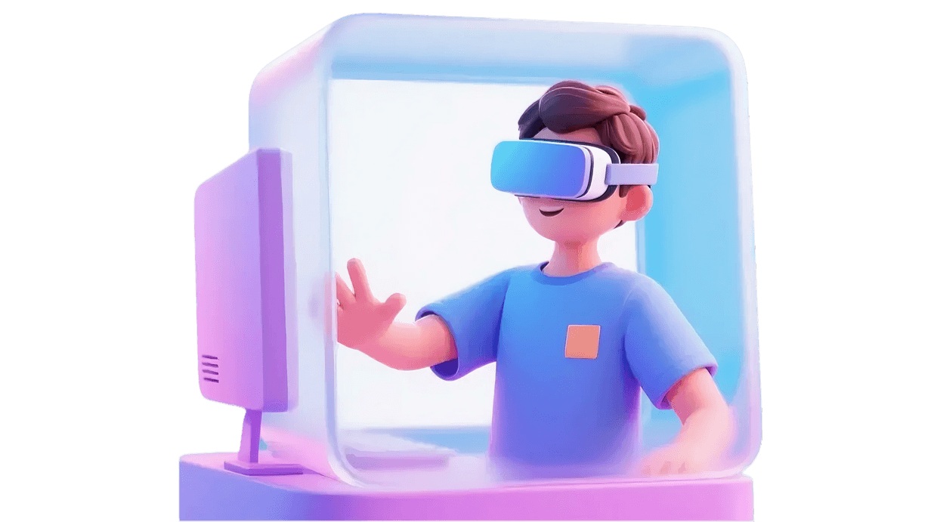

工业机器人传感器全景解读
汇报人：Kimi AI
汇报日期：2025/01/01

Slide 2


01
课程导入与传感器总览
目
02
环境感知三剑客
03
运动与位置测量
录
CONTENTS
04
非接触检测与液位监测
05
特殊检测与前沿技术

Slide 3


目录
选型方法论
课程回顾与展望

Slide 4


01
课程导入与传感器总览

Slide 5



工业机器人为何离不开传感器
设备间互通难题
传感器定义
传感器的重要性
在自动化生产线中，设备间高效对话是关键。传统机械连接方式已无法满足现代工业需求，传感器作为信息转换的桥梁，成为破解设备互通难题的核心元器件。
传感器是一种能够感知物理量并将其转化为可用信号的元器件。它通过检测环境变化，将光、声、热、力等物理量转换为电信号，为自动化设备提供决策依据。
传感器是工业机器人的‘眼睛’和‘耳朵’，能够实时感知周围环境，为机器人提供精准的数据支持，从而实现自动化生产中的精准操作和高效控制。

Slide 6
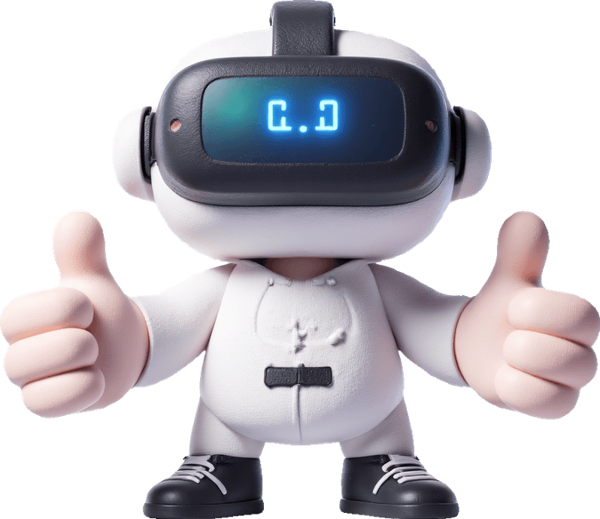

十大常用传感器一览
传感器分类
本课程将详细介绍十大常用传感器，包括光电传感器、压力传感器、温湿度传感器、位移传感器、速度与加速度传感器、接近传感器、液位传感器、光纤传感器、颜色传感器和激光测距传感器。
传感器功能定位
每种传感器都有其独特的功能定位，从检测物体存在、测量压力和温度，到监测位移、速度和颜色，它们在工业自动化中发挥着不可或缺的作用。

Slide 7
02
环境感知三剑客

Slide 8
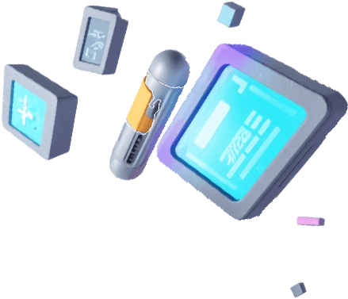
光电传感器原理与型式
光电传感器定义
三种类型
光电传感器利用光的反射、折射和吸收等特性来检测物体的存在、颜色和距离。它通过发射光源并接收反射光来判断物体位置和性质。
工作原理
光电传感器主要分为对射型、反射型和漫反射型。对射型靠物体遮挡光线，反射型利用物体反射光，漫反射型则依靠物体散射光。
当发射器发出的光线被物体遮挡或反射回接收器时，传感器输出信号发生变化。这种原理使得光电传感器能够快速检测物体的存在与否。

Slide 9


光电传感器产线应用实例
产品计数
位置检测
在自动化生产线上，光电传感器常用于产品计数。通过检测物体的通过，传感器将光电信号转换为电信号，传递给PLC系统，实现精准计数。
光电传感器还可用于位置检测。在物料分拣环节，传感器能够实时监测物体位置，确保机器人能够准确抓取和放置物料。

Slide 10

压力传感器工作机制
应变片式压力传感器
压力传感器定义
应用场景
以应变片式压力传感器为例，当受到压力作用时，传感器内部的应变片会发生微小变形，引起电阻值的变化，从而测得压力大小。
压力传感器能够测量气体或液体的压力，并将其转换为电信号输出。它广泛应用于液压系统、气动系统和工业自动化控制等领域。
在航空航天中，压力传感器监控发动机燃油压力，确保飞行安全；在医疗设备中，用于血压监测，提供精确的生理参数。

Slide 11

压力传感器跨界案例
飞机发动机燃油压力监控
在飞机发动机中，压力传感器实时监控燃油压力，确保发动机在高空中稳定运行。一旦压力异常，传感器会立即发出警报，保障飞行安全。
电子血压计袖带压力监测
在医疗领域，电子血压计利用压力传感器监测袖带内的压力变化，通过精确测量提供可靠的血压数据，辅助医生进行诊断。

Slide 12



温湿度传感器结构与原理
温湿度传感器定义
温湿度传感器能够同时测量环境的温度和湿度，是环境监控、农业自动化和智能家居等领域不可或缺的组件。
电阻式原理
常见的电阻式温湿度传感器利用热敏电阻测量温度，湿敏电阻测量湿度。环境变化引起元件性质变化，进而转换为电信号输出。
应用场景
在智能温室中，温湿度传感器实时监测并调节环境条件，优化植物生长环境；在空调系统中，依据室内温湿度自动调节工作模式，提高舒适度和能效。

Slide 13

温湿度传感器场景速览
智能温室
在智能温室中，温湿度传感器通过实时监测环境温湿度，自动控制通风、喷淋系统，为植物创造最佳生长条件。
家用空调
家用空调依据室内温湿度自动调节制冷、除湿和送风模式，提高能效和舒适度，为用户提供智能化的使用体验。

Slide 14
03
运动与位置测量

Slide 15


位移传感器分类与原理
位移传感器定义
常见类型
LVDT工作原理
位移传感器用于测量物体位置或位移的变化，是数控机床、桥梁健康监测等领域的重要工具。
常见的位移传感器包括电位器式、LVDT（线性可变差动变压器）和磁致伸缩式。每种类型都有其独特的应用场景和优势。
以LVDT为例，当铁芯在线圈内移动时，会引起线圈间互感系数的变化，产生差动电压输出，从而反映位移量。

Slide 16

位移传感器精密场景
数控机床
在数控机床中，位移传感器监测刀具或工件的位置，确保加工精度。通过高精度测量，实现微米级加工，提高产品质量。
桥梁健康监测
在桥梁健康监测系统中，位移传感器实时监控结构位移，预警潜在风险，保障桥梁的安全运行。

Slide 17

速度与加速度传感器原理
速度传感器
电容式加速度传感器
加速度传感器
速度传感器通过测量物体在单位时间内位移的变化来确定其速度，常见的工作原理包括电磁感应、光电效应和霍尔效应。
当加速度作用时，膜片移动导致电容变化，从而转化为电信号输出。这种传感器广泛应用于汽车ABS刹车系统和车辆稳定性控制。
加速度传感器测量的是物体加速度，即速度变化率。常见的加速度传感器基于MEMS技术，内部有一个固定电极和一个随着外力移动的弹性膜片。

Slide 18


加速度传感器汽车安全应用
ABS刹车系统
车辆稳定性控制
在汽车ABS刹车系统中，加速度传感器实时监测车辆的加速度变化，及时调整制动力，防止车轮抱死，提高行车安全。
加速度传感器还用于车辆稳定性控制，通过监测车辆的横向加速度，及时干预转向，防止车辆侧滑。

Slide 19
04
非接触检测与液位监测

Slide 20

接近传感器无接触优势
接近传感器定义
常见类型
电感式接近传感器
接近传感器通过电磁场或超声波等方式检测目标物体的接近程度，无需物理接触即可工作，具有高可靠性和长寿命。
常见的接近传感器包括电感式、电容式、磁性式和超声波式。每种类型都有其独特的应用场景和优势。
以电感式接近传感器为例，当金属物体接近感应区域时，会改变周围磁场，导致线圈电感量变化，进而触发传感器输出信号。

Slide 21
接近传感器工业与民生案例
汽车制造
智能门锁
在汽车制造中，接近传感器用于监测零部件的位置，确保装配精度。通过高精度检测，提高生产效率和产品质量。
在智能门锁系统中，接近传感器通过检测钥匙或手机等的接近，实现无接触解锁，提升用户体验。

Slide 22
液位传感器类型与原理
液位传感器定义
液位传感器用于检测容器中液体的高度，广泛应用于工业储罐、家用电器和水处理系统等领域。
常见类型
常见的液位传感器包括浮球式、超声波式、电容式和雷达式。每种类型都有其独特的测量原理和应用场景。
超声波式液位传感器
超声波式液位传感器通过发送和接收超声波脉冲，根据回波时间计算液位高度。这种传感器具有非接触、高精度的特点。

Slide 23
液位传感器多场景速览
工业储罐
家用洗衣机
在工业储罐中，液位传感器实时监控液体高度，确保生产安全和效率。通过精确测量，避免液体溢出或干涸。
在家用洗衣机中，液位传感器自动控制水位，实现智能化洗衣。通过精确测量水位，节约用水并提高洗衣效果。

Slide 24
05
特殊检测与前沿技术

Slide 25
光纤传感器光信号转换机制
光纤传感器定义
常见类型
强度型光纤传感器
光纤传感器利用光纤作为传感元件，将被测量（如光强、温度、压力）转换为光信号的变化，再通过光电探测器转换为电信号。
常见的光纤传感器包括干涉型、折射率型和强度型。每种类型都有其独特的应用场景和优势。
强度型光纤传感器通过检测光纤中的光强变化来测量被测量。当外力作用于光纤时，光强会发生变化，从而实现测量。

Slide 26
光纤传感器土木安全案例
桥梁健康监测
油罐火灾预警
在桥梁健康监测中，光纤传感器用于实时监测结构应变和裂缝。通过分布式光纤传感技术，实现长距离、实时监测，保障桥梁安全。
在油罐区，光纤传感器用于火灾早期预警。通过监测温度变化，及时发现火灾隐患，保障油罐区的安全。

Slide 27
颜色传感器三原色识别原理
颜色传感器定义
三原色识别
颜色传感器用于识别物体的颜色，广泛应用于印刷、包装、农业等领域。
应用场景
颜色传感器通常基于比较反射光谱与标准颜色数据的方法。它们包含多个光敏元件，分别对红、绿、蓝光敏感，通过比较不同颜色通道的光强比值来确定颜色。
在印刷和包装行业，颜色传感器确保色彩一致性；在农业中，用于果实成熟度的自动筛选；在自动化装配线，用于零件颜色分类和质量控制。

Slide 28
颜色传感器产线分拣案例
印刷包装
在印刷包装行业，颜色传感器实时检测产品颜色，确保色彩一致性。通过高精度检测，提高产品质量和生产效率。
农业分拣
在农业领域，颜色传感器用于果实成熟度的自动筛选。通过检测果实颜色，实现自动化分拣，提高生产效率。

Slide 29
激光测距传感器脉冲计时原理
脉冲计时原理
激光测距传感器定义
应用场景
激光测距传感器利用光速恒定的特性，通过测量激光脉冲的往返时间来计算距离。这种方法能够实现高精度的远距离测量。
激光测距传感器通过发射激光脉冲并测量其往返时间来计算距离。这种传感器具有高精度和长距离测量的特点。
在建筑和施工中，激光测距传感器用于精确测量距离和体积；在自动驾驶汽车中，作为障碍物检测的关键组件；在地形测绘和无人机导航中，实现精准定位和避障。

Slide 30
激光测距多行业精准场景
建筑测量
在建筑测量中，激光测距传感器用于快速测量建筑物的高度、宽度和体积，提高工作效率和测量精度。
自动驾驶
在自动驾驶汽车中，激光测距传感器作为关键组件，实时检测障碍物距离，为自动驾驶系统提供精准数据支持。

Slide 31
06
选型方法论

Slide 32
传感器选型第一步：明确应用
明确应用需求
在选型传感器时，首先需要明确传感器将用于监测什么类型的物理量，例如温度、压力、湿度、光强等。这将决定传感器的基本类型。
物理量决定类型
不同的物理量需要不同类型的传感器。例如，温度测量需要温度传感器，压力测量需要压力传感器。明确物理量是选型的第一步。
需求导向思维
需求导向的选型思维能够帮助工程师避免盲目选型，确保所选传感器能够满足实际应用需求。

Slide 33
技术规格与环境适配
技术规格
查阅传感器的技术规格，了解其适应的温度范围、湿度范围、压力范围、抗干扰能力等。这些信息将帮助你判断传感器是否能在特定环境下正常工作。
环境适配
传感器必须能够在目标环境中稳定工作。例如，在高温、高湿度或强电磁干扰的环境中，需要选择具有相应防护能力的传感器。

Slide 34




核心性能参数解读
精确度
响应时间
线性度
稳定性和灵敏度
精确度是指传感器输出值与真实值之间的误差。通常需要进行校准或测试来评估精度。高精度传感器能够提供更可靠的数据。
响应时间是指传感器从接收到输入信号到产生输出的时间。对于需要实时测量的应用，响应时间尤为重要。
线性度是指传感器的输出与测量量之间的比例关系。如果输出不是线性的，则可能需要线性校准。线性度好的传感器更容易进行数据处理。
稳定性和灵敏度是传感器的重要性能指标。稳定性好的传感器在长时间使用过程中性能稳定，抗老化能力强；灵敏度高的传感器对输入变化更敏感。

Slide 35
可靠性与经济综合评估
可靠性
除了考虑环境参数外，还需要关注传感器的稳定性和可靠性，包括在一定时间范围内正常工作且不发生故障的能力。
经济性
传感器的经济性包括其价格、安装成本、维护成本等。在满足应用需求的前提下，选择性价比高的传感器是明智的选择。

Slide 36
07
课程回顾与展望

Slide 37
十大传感器速记口诀
速记口诀
核心功能
记忆方法
光压温位速加近液光纤色激，这句口诀涵盖了十大传感器，帮助快速回忆每种传感器的核心功能。
光—有无检测、压—压力转换、温湿—环境监测、位—位置测量、速加—运动检测、近—接近检测、液—液位测量、光纤—远程监测、色—颜色识别、激—距离测量。
通过押韵和简洁的关键词，将复杂的传感器功能转化为易于记忆的口诀，方便学生快速回顾和应用。

Slide 38
选型四步法再强化
选型四步法
实际应用
问物理量→问环境→问性能→问成本，这四步选型法能够帮助工程师系统地选择合适的传感器，避免盲目选型。
在实际工作中，将这四步固化为肌肉记忆，能够快速筛选出符合需求的传感器，提高工作效率。

Slide 39
技术趋势与职业机会
技术趋势
技能提升
职业机会
传感器技术正朝着微型化、智能化、网络化方向发展。未来传感器将更加小巧、智能，并能够实现网络化协同工作。
建议学生持续学习嵌入式、通信、数据可视化等技能，为未来职业发展打下坚实基础。
随着技术发展，传感器工程师将面临更多职业机会，如数据分析师、远程运维工程师等。

Slide 40
课程结语与致谢
课程总结
感知世界，从传感器开始。本课程系统介绍了常用传感器及其应用，希望大家能够学以致用，未来在实践中不断探索和创新。
感谢聆听
感谢大家的专注聆听！下一项目将围绕工业机器人通信协议展开，期待与大家再次相聚。

Slide 41

汇报日期：2025/01/01
感谢您的观看
THANK YOU FOR READING！
汇报人：Kimi AI

